Slide 1


PRESENTASI
PROGRAM DERET
FIBONACCI
Disusun By Jasman
Nim 2300018046 Kelas A
LINK GITHUB
https://github.com/jasman046/Dere-Fibonacci/tree/main

Slide 2


DESKRIPSI APLIKASI
Program aplikasi Deret Fibonacci adalah sebuah program yang dirancang untuk menghasilkan dan menampilkan deret Fibonacci. Deret Fibonacci adalah urtutan bilangan matematika di mana setiap angka selanjutnya dihasilkan dengan menambahkan dua angka sebelumnya

Slide 3




FITUR APLIKASI
PROGRAM INI DAPAT MENGHASILKAN DERET FIBONACCI SAMPAI DENGAN URUTAN YANG DITENTUKAN.

Slide 4

01
ALUR KERJA APLIKASI
PROGRAM MEMINTA INPUT DARI PENGGUNA UNTUK BATAS DERET FIBONACCI.
02
PROGRAM KEMUDIAN MULAI MENGHITUNG DERET FIBONACCI DARI 0.
03
UNTUK SETIAP BILANGAN DI DERET, PROGRAM MENGALIKAN BILANGAN SEBELUMNYA DENGAN BILANGAN SEBELUMNYA LAGI
04
SETELAH SEMUA BILANGAN DI DERET DIHITUNG, PROGRAM MENCETAKNYA KE LAYAR.

Slide 5
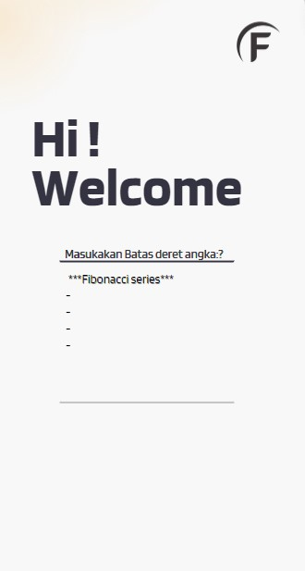


SKETSA ANTAR MUKA
Aplikasi atau program “Deret Fibonacci” memiliki antarmuka yang sederhana dan dapat dimengerti oleh semua kalangan pengguna. Pengguna hanya memasukkan Batas deret angka kemudian program akan mulai menghitung deret Fibonacci dari 0

Slide 6
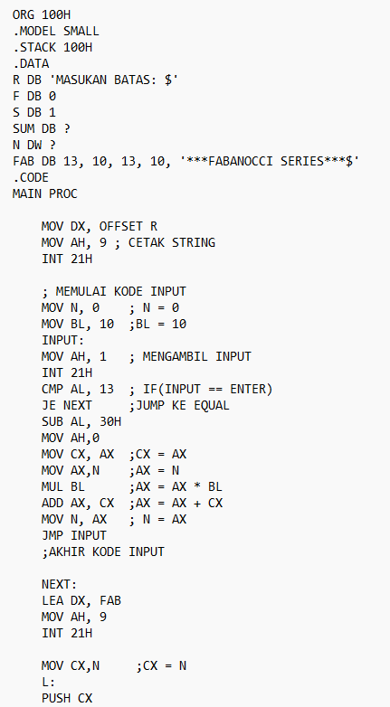
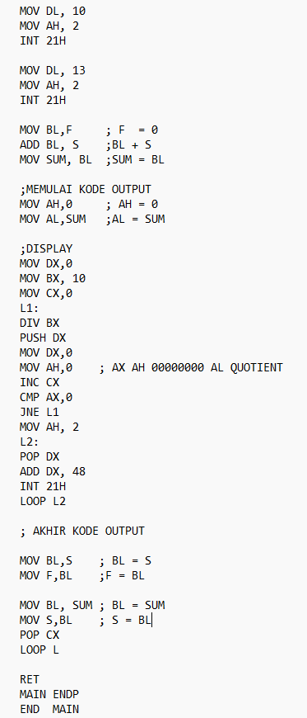


SCREENSHOT KODE PROGRAM

Slide 7

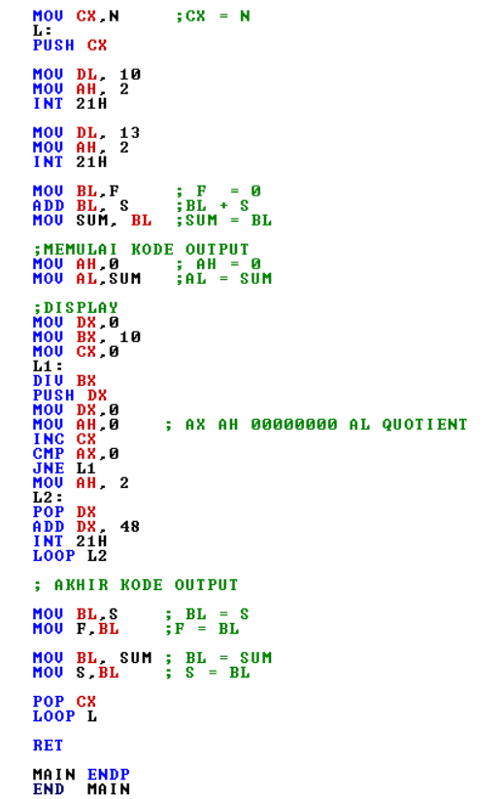
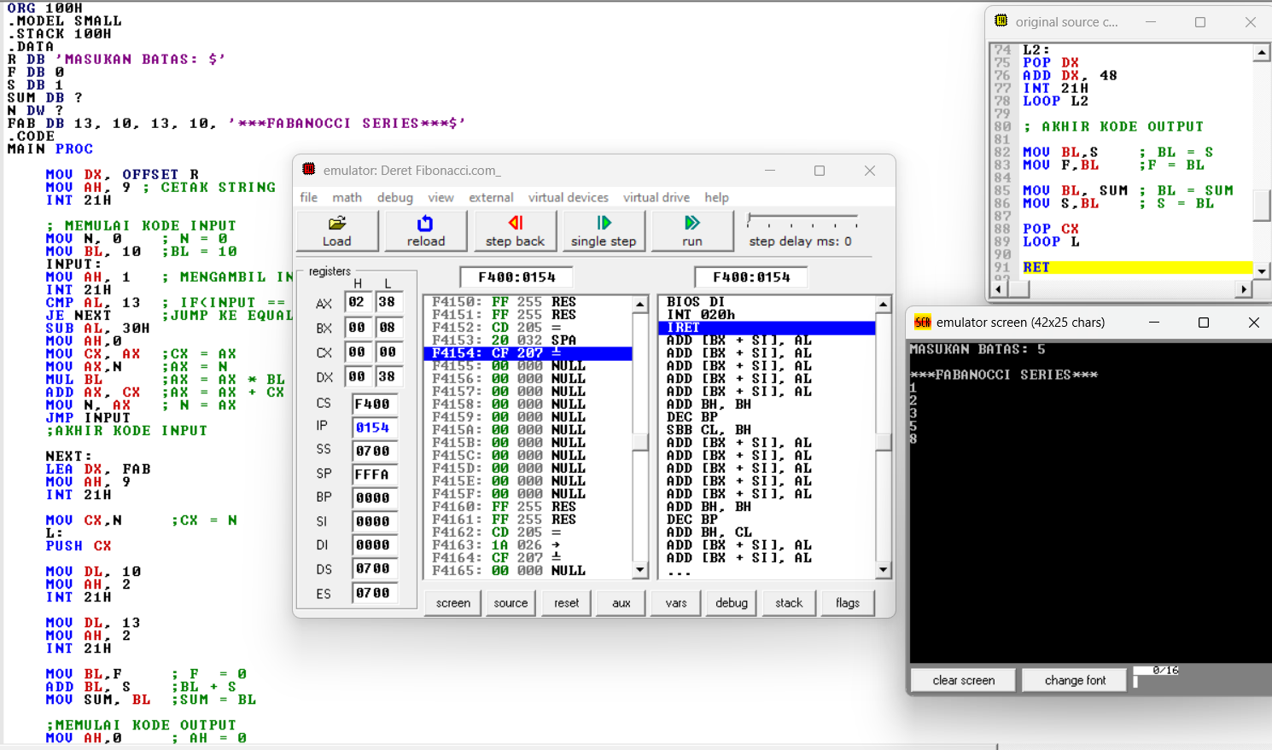
SCREENSHOT TAMPILAN LUAR PROGRAM

Slide 8
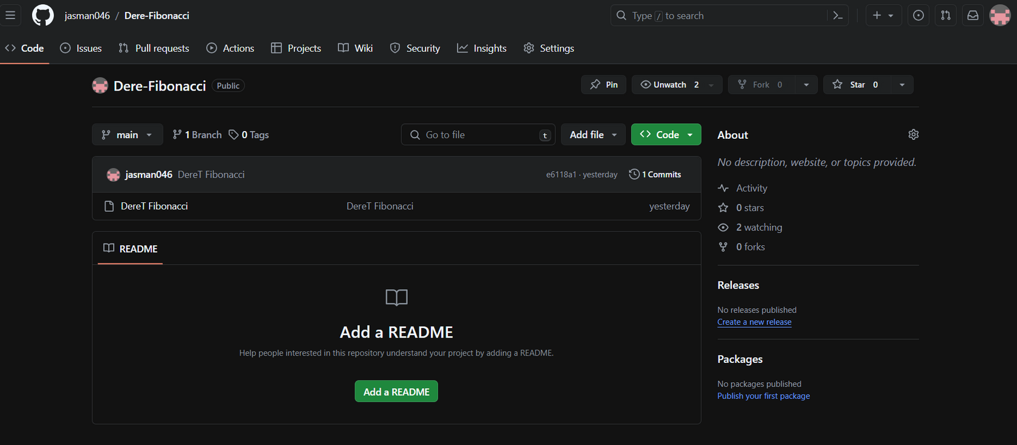

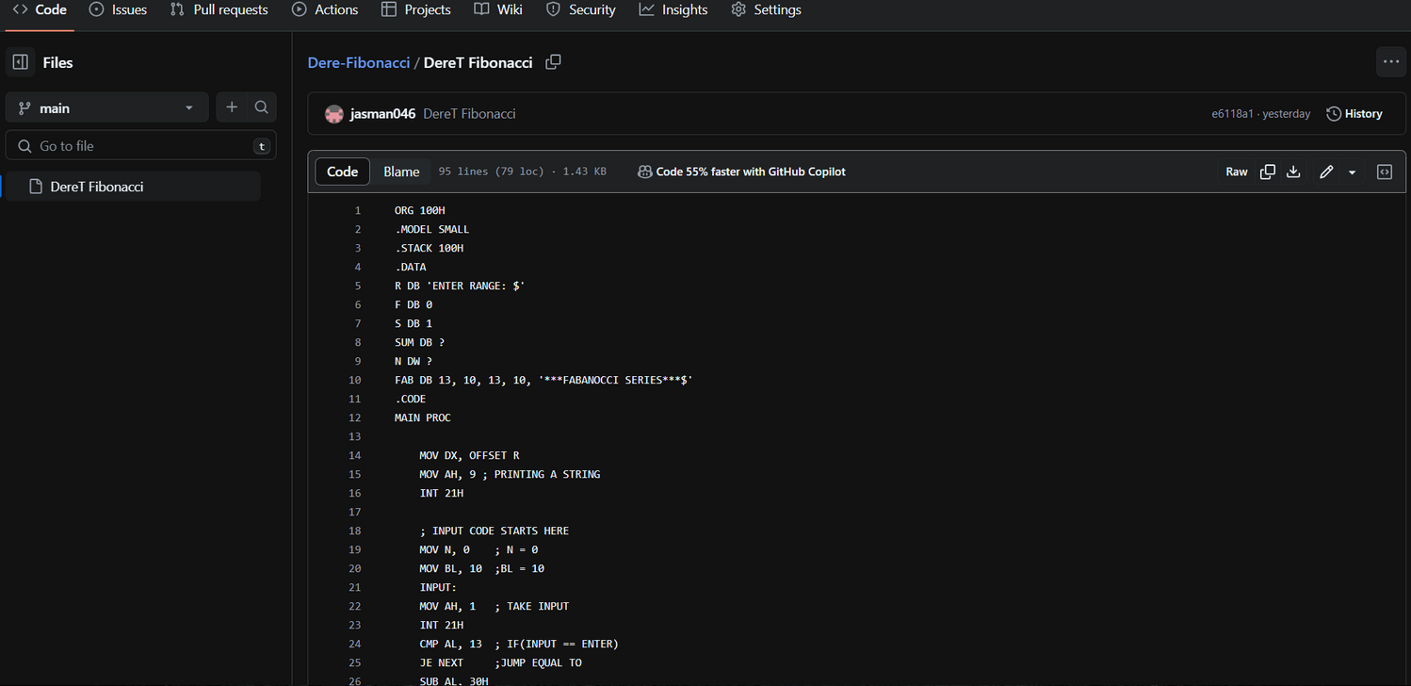
SCREENSHOT TAMPILAN UNGGAHAN

Slide 9
SEKIAN DARI PRESENTASI SAYA
ASSALAMUALAIKUM WR WB

